Slide 2
Unità Pastorale Gandino
CRE 2021

Slide 3
Unità Pastorale Gandino
Dal Libro del Profeta Zaccaria
"Vecchi e vecchie siederanno ancora nelle piazze di Gerusalemme, ognuno con il bastone in mano per la loro longevità. Le piazze della città formicoleranno di fanciulli e fanciulle, che giocheranno sulle sue piazze" (Zaccaria 8,4-5). Un'immagine vitale di ciò che può e vuole essere la Chiesa, la comunità, l'oratorio quando la pace e la gioia abitano il suo tempo e la sua storia, quando si compie la promessa di Dio. E che cosa vuole essere il Cre-Grest, in fondo, se non questa esperienza promettente di un incontro tra le generazioni, di un dialogo tra grandi e piccoli, di accoglienza per tutti! L'invito allora, è di spalancare i cancelli dell'oratorio, di uscire sul territorio, di abitare la storia e di far incontrare la vita vera ai bambini e ai preadolescenti del Cre-Grest... e perché non farlo davvero?
Giochiamo per il paese, abitiamo le piazze, rendiamo le strade luoghi di incontro, più che di semplice passaggio, coinvolgendo la comunità... giocando e divertendoci!
GIOCHERANNO SULLE SUE PIAZZE

Slide 4
Unità Pastorale Gandino
date
dal 28 giugno al 23 luglio

Slide 5
Unità Pastorale Gandino
giorni
dal Lunedì al Venerdì
* I giorni di gita sono inclusi
e contati come giornata intera

Slide 6
Unità Pastorale Gandino
Orari elementari
mattino
pomeriggio
8.30 – 12.00
13.50 - 17.30
* Gli ingressi saranno scaglionati, al saldo e conferma della iscrizione verrà consegnato il calendario dettagliato

Slide 7
Unità Pastorale Gandino
Modalità elementari
Mattino + pomeriggio
Tutto il giorno
Dove? Gandino
* Possibilità di pranzare presso l’asilo

Slide 8
Unità Pastorale Gandino
Orari medie
pomeriggio
13.50 - 18.00
* Gli ingressi saranno scaglionati, al saldo e conferma della iscrizione verrà consegnato il calendario dettagliato

Slide 9
Unità Pastorale Gandino
Modalità medie
13.50 - 18.00
Solo pomeriggio
Dove? Cirano / Barzizza
*I giorni di gita sono inclusi
e contati come giornata intera
* Possibilità di pranzare presso l’asilo

Slide 10
Unità Pastorale Gandino
Pranzo
Presso l’asilo
12.30 – 14.30
comprende
Igienizzazione, pranzo, gioco
[5€ a pasto]
Modalità di prenotazione mensa:
Sett. 1+2 (30 €)
Sett. 3+4 (30€)
Tutto il mese (60 €)
Primo, secondo, frutta e/o dolce, acqua

Slide 11
Unità Pastorale Gandino
triage
Presso oratori
mascherina
temperatura
Sarà necessario che ogni persona indossi i dispositivi di sicurezza, mascherina, durante tutta la giornata negli spazi interini ed esterni.
*nel gioco all’aperto, nelle gite in montagna, in piscina, si può abbassare.
Qualora un utente o animatore verrà trovato con temperatura superiore ai 37,5° verrà posto in infermeria in attesa di poterlo accompagnare a casa.
*la famiglia dovrà poi provvedere, se necessario, a contattare il medico di base e fare gli accertamenti richiesti.
All’orario indicato
nel calendario
Igienizzazione della mani
Prova della temperatura

Slide 12
Unità Pastorale Gandino
gite
Sul territorio
In piscina
prati, campi gioco
Csc casnigo
4 volte

Slide 13
Unità Pastorale Gandino
Gite mEDIE
Sul territorio
In piscina
prati, campi gioco
Parco sospeso Con pullman*
A blocco (1-2 settimane)
Csc casnigo – 4 volte
Con pullman (vele/simili) *
A blocco (3-4 settimane)

Slide 14
Unità Pastorale Gandino
kit iscrizione
comprende
➔Gite in piscina + Maglietta + Cappellino + Merende ⬅

Slide 15
Unità Pastorale Gandino
Composizione gruppi
Divisione per classe
Max 15 bambini/e – ragazzi/e
Un educatore maggiorenne
Animatori 3/4 sup.
Assistenti 1/2 sup.

Slide 16
Unità Pastorale Gandino
coordinatori
Sara beccarelli
Monica zenucchi
Sara pezzoli
Cristina pedretti
Davide aresi
Don Manuel - Referente covid

Slide 17
Unità Pastorale Gandino
Educativo!?!
Attenzioni educative
Socialità
Classe
Peer to peer
Territorio
Gioco
responsabilità
Occasione x ripartire
Progetti singoli per classe

Slide 18
Unità Pastorale Gandino
Giornata tipo elementari
Mattino
Orario | Attività | luogo
8.30 – 8.45 | Pre-accoglienza e triage | Ingresso
8.45 – 9.00 | Accoglienza | Cortile
9.00 – 10.15 | Laboratorio/attività/compiti | Luogo proprio
10.15 – 10.45 | merenda | Luogo all’ aperto proprio
10.45 – 11.45 | Giochi organizzati | Luogo deputato
11.45 – 12.00 | Triage e uscita (per chi non pranza in oratorio) | ingresso

Slide 19
Unità Pastorale Gandino
Giornata tipo
elementari
Pomeriggio
Orario | Attività | luogo
13.50 – 14.00 | Accoglienza e triage | Ingresso e Cortile
14.00 - 15.15 | Laboratorio/attività | Luogo proprio
15.15 – 15.45 | merenda | Luogo all’ aperto proprio
15.45 – 17.15 | Giochi organizzati | Luogo deputato
17.15 – 17.30 | Triage e uscita | ingresso

Slide 20
Unità Pastorale Gandino
Giornata tipo
medie
Pomeriggio
Orario | Attività | luogo
13.50 – 14.00 | Accoglienza e triage | Ingresso e Cortile
14.00 - 15.30 | Laboratorio/attività | Luogo proprio
15.30 – 16.00 | merenda | Luogo all’ aperto proprio
16.00 – 17.45 | Giochi organizzati | Luogo deputato
17.45 – 18.00 | Triage e uscita | ingresso

Slide 21
Unità Pastorale Gandino
opzioni d’iscrizione
elementari
Modalità
Periodo
[1] Tutta la giornata
[a] 4 settimane
[b] 1-2 settimana
[c] 3-4 settimana

Slide 22
Unità Pastorale Gandino
opzioni d’iscrizione
medie
Modalità
Periodo
[2] solo pomeriggio
[a] 4 settimane
[b] 1-2 settimana
[c] 3-4 settimana

Slide 23
Unità Pastorale Gandino
costi
modalità | Periodo |  | Pranzo | Incluso
Tutta la giornata elementari | 2 sett. | € 80 | + €30 a pasto (settimana) | ➔Gite in piscina; ➔Maglietta; ➔Cappellino; ➔Merende
 | mese | € 160
Solo pomeriggio Medie | 2 sett. | € 60 | + €30 a pasto (settimana)
 | mese | € 120

Slide 24
Unità Pastorale Gandino
Sconti
condizione |  | Mese intero | 2 settimane
 | 1° figlio | / | /
 | 2° figli | - 10 € | - 5 €
 | 3° figli | - 15 € | 7 €
Consideriamo come primo figlio quello con la quota di partecipazione più bassa. (Applicando così lo sconto maggiore al secondo figlio)

Slide 25
Unità Pastorale Gandino
Come iscriversi
1
2
SALDO E CONFERMA
Oratorio di Gandino
NEI SEGUENTI GIORNI:
17 giugno 16.30 – 21.00
18 giugno 16.30 – 21.00
19 giugno 16.30 – 18.30
PRE–iscrizioni ONLINE

Slide 26
Unità Pastorale Gandino
/1
Criteri per l’accettazione delle iscrizioni
1
Condizioni di fragilità:
- Disabilità certificata del ragazzo PUNTI 8
2
Condizioni di fragilità del nucleo famigliare:
- Situazioni di fragilità in carico dai Servizi Sociali Competenti PUNTI 4
3
Lavoro dei genitori:
- Famiglia monogenitoriale, con genitore che lavora PUNTI 8
- Famiglia monogenitoriale, con genitore che NON lavora PUNTI 4

Slide 27
Unità Pastorale Gandino
/2
Criteri per l’accettazione delle iscrizioni
Lavoro dei genitori:
- Famiglia con entrambi i genitori che lavorano PUNTI 6
- Famiglia con entrambi i genitori e con almeno un genitore
che NON lavora PUNTI 2
4
Composizione della famiglia:
- Per ogni fratello/sorella minorenne PUNTI 0,5
- In caso di parità di punteggio si darà la precedenza al più giovane d’età
- La residenza è criterio di precedenza
5

Slide 28
Unità Pastorale Gandino
/3
Criteri per l’accettazione delle iscrizioni
6
Chi si iscrive per «tutto il periodo» ha la precedenza su chi s’iscrive solo per il periodo 1 o 2;
7
Tutte Le iscrizioni sono accettate in ordine d’arrivo salvo nella condizione al punto 1;
Si fa presente che la residenza come la frequenza della scuola del paese e la parrocchia di appartenenza dove avviene l’iscrizione sono criterio di precedenza.
L’iscrizione può essere effettuata anche nei centri estivi dei comuni di non residenza ma l’accettazione della domanda per i comuni di non residenza sarà possibile solo se vi saranno posti lasciati liberi dai residenti.
8

Slide 29
Unità Pastorale Gandino
Grazie!
Progetto in collaborazione con Comuni e Parrocchie della Val Gandino

Slide 30
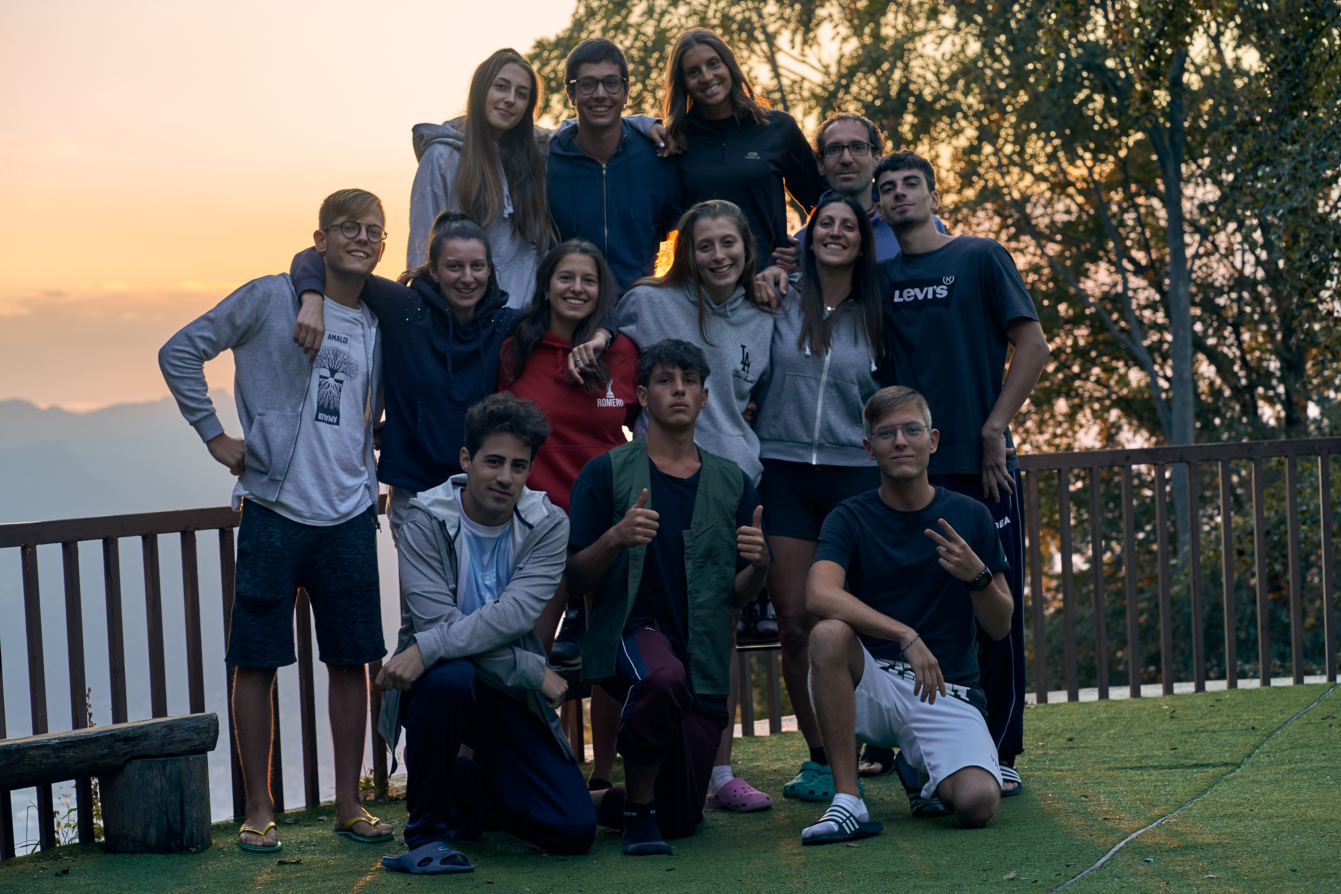
Unità Pastorale Gandino
orenga 2021

Slide 31
Unità Pastorale Gandino
date
25-26-27 luglio 3 - 4 elementare
28-29-30-31 luglio 5 ele – 1 media
2-3-4-5-6 agosto 2 – 3 media

Slide 32
Unità Pastorale Gandino
Composizione gruppi
Max 20 bambini/e – ragazzi/e
Un educatore maggiorenne
5 - Animatori 3/4 sup.

Slide 33
Unità Pastorale Gandino
educatori
Sara beccarelli
Sara canali
Davide aresi
Don Manuel - Referente covid
Cuoche silvia – Alessandra – Antonella

Slide 34
Unità Pastorale Gandino
Periodo | gruppo | costo | Massimo posti
25-26-27 luglio | 3 - 4 elementare | € 60 | 20 ragazzi/e
28-29-30-31 luglio | 5 ele – 1 media | € 80 | 20 ragazzi/e
2-3-4-5-6 agosto | 2 – 3 media | € 100 | 20 ragazzi/e
costi

Slide 35
Unità Pastorale Gandino
organizzazione
giochi all’aperto
Pranzo all’aperto e secondo le disposizioni
stanze 4 per camera, secondo le disposizioni
mascherina spazi interni e all’esterno dove necessario
tampone richiesto, tampone veloce, 24 ore prima della partenza
preghiera all’aperto

Slide 36
Unità Pastorale Gandino
Come iscriversi
1
2
SALDO E CONFERMA
Oratorio di Gandino
NEI SEGUENTI GIORNI:
17 giugno 16.30 – 21.00
18 giugno 16.30 – 21.00
19 giugno 16.30 – 18.30
PRE–iscrizioni ONLINE

Slide 37
Unità Pastorale Gandino
Grazie!
Progetto in collaborazione con Comuni e Parrocchie della Val Gandino

